Slide 1

Strojenie Hiperparametrów i zbiory Rashomon – mimic II
Jeugeniusz Winiczenko, Malec Mikołaj, Patryk Wrona

Slide 2

BAZA DANYCH MIMIC II
Baza danych ciezkich przypadków medycznych z Beth Israel Deaconess Medical Center. Dane od 2001 do 2012 roku.
Preprocessowana w celach badania reprodukowalnosci artykulu naukowego na podstawie repozytorium: https://github.com/illidanlab/urgent-care-comparative

Slide 3
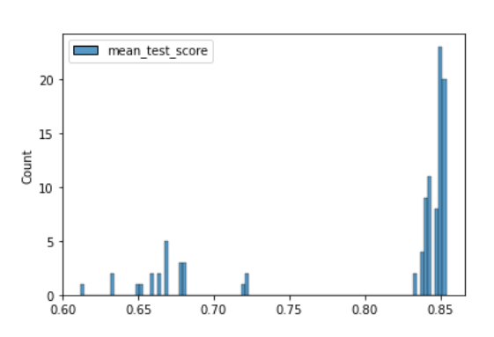
ALGORYTM ML - JEGO HIPERPARAMETRY
Badalismy zagadnienie klasyfikacji w zadaniu in-hospital mortality na preprocessowanych danych ze zbioru MIMIC II.
Wykorzystalismy model random forest oraz wystroilismy random searchem ponizsze hiperparametry uzywajac kroswalidacji:
n_estimators – <200, 2000>
min_samples_split – {2, 5, 10}
min_samples_leaf – {1,2,4}
max_features – {„auto”, „sqrt”}
max_depth – <10, 110>
bootstrap – {true, false} Wytrenowalismy 100 modeli random forest.

Slide 4
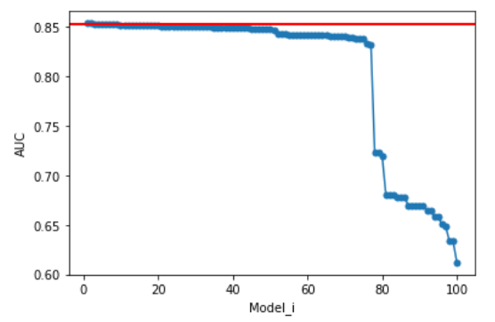
MODELE W ZBIORZE RASHOMON
Przyjelismy metryke oceny AUC oraz po wizualnej ocenie dobralismy punkt odciecia dla zbioru Rashomon (4 modele).
Wynosil on: AUC = 0.853 – modele z wiekszymi wartosciami sa w zbiorze Rashomon.

Slide 5
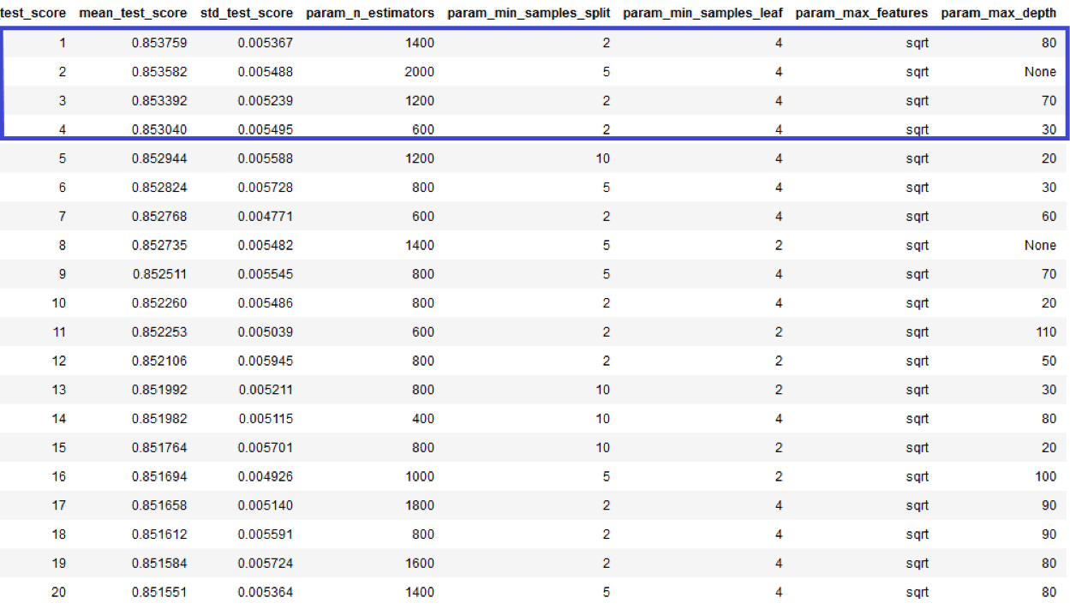
ZBIÓR RASHOMON – RANKING MODELI
Stworzono ranking modeli wzgledem metryki AUC i podano ich hiperpametry w tabeli:

Slide 6
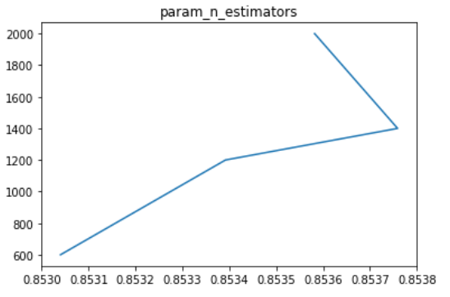
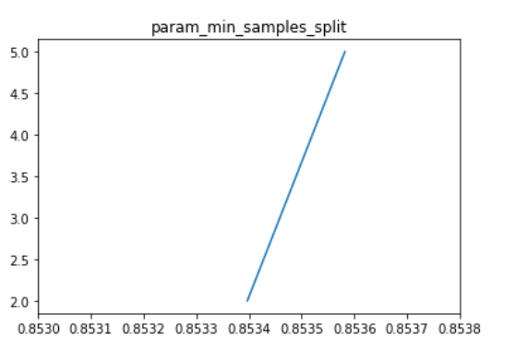
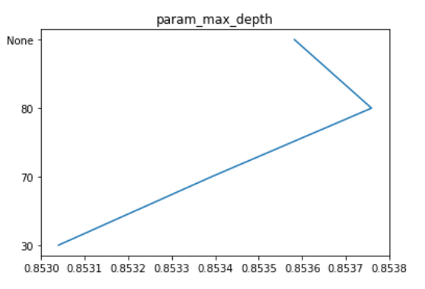
ZBIÓR RASHOMON – wplyw hiperparametrow
Sprawdzilismy jak zmieniaja sie dane hiperparametry w zbiorze Rashomon (na osi X umiescilismy AUC):
Pozostale hiperparametry nie wykazywaly wiekszej zmiennosci posrod modeli ze zbioru Rashomon.

Slide 7
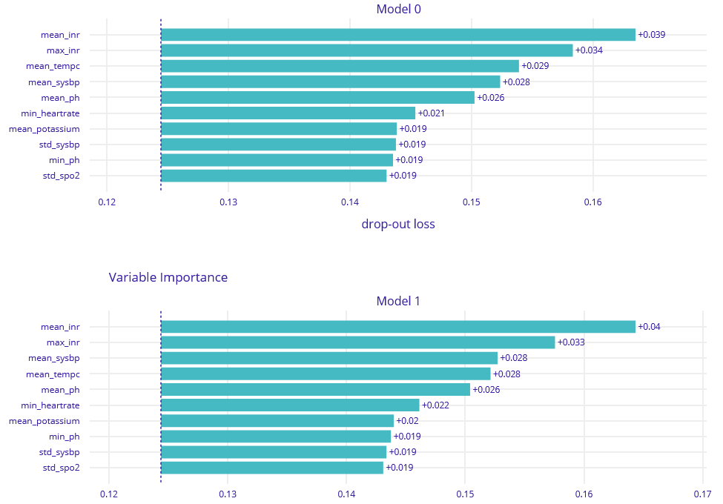
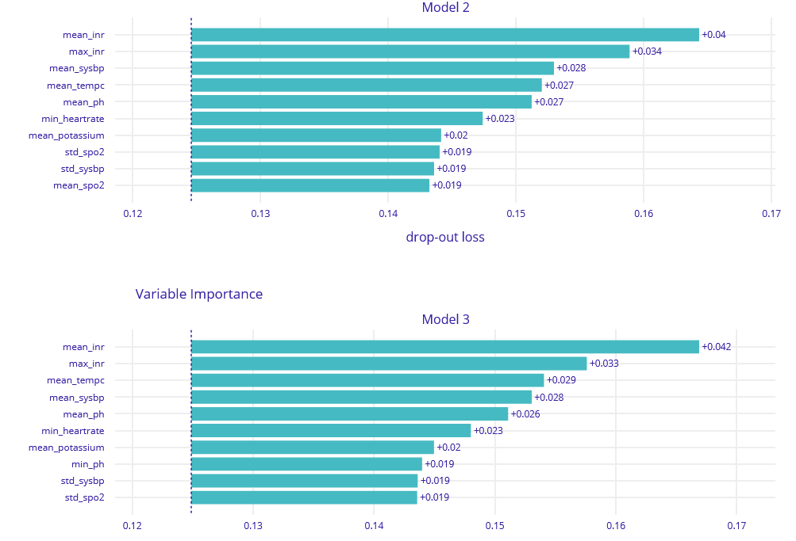
ZBIÓR RASHOMON – ISTOTNOSC ZMIENNYCH

Slide 8
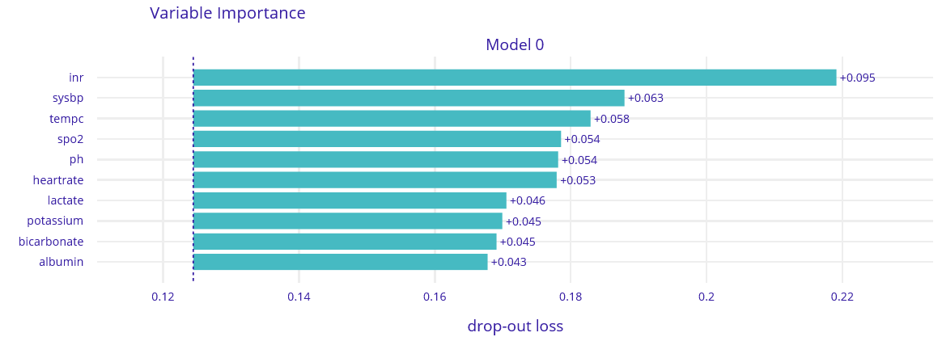
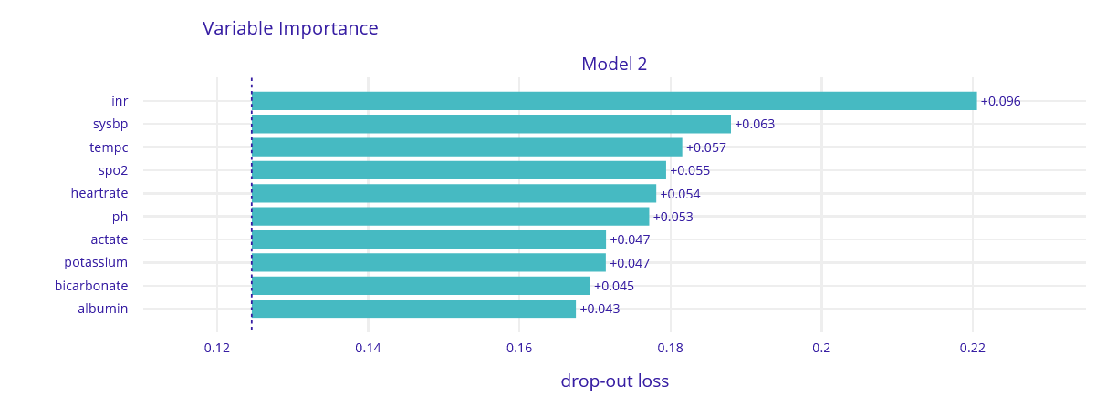
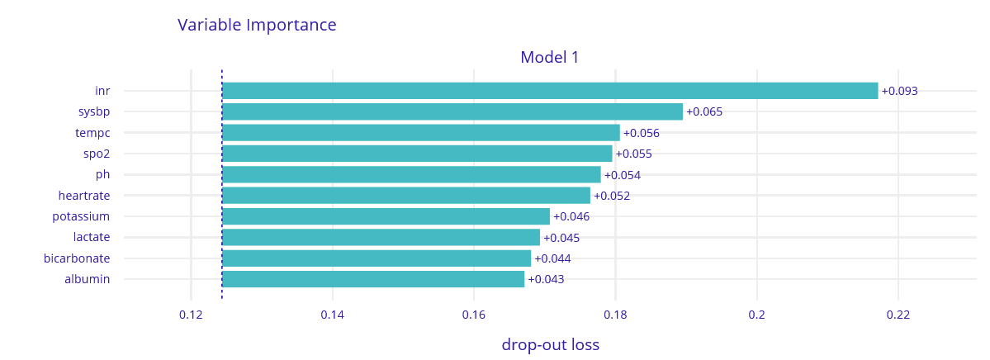
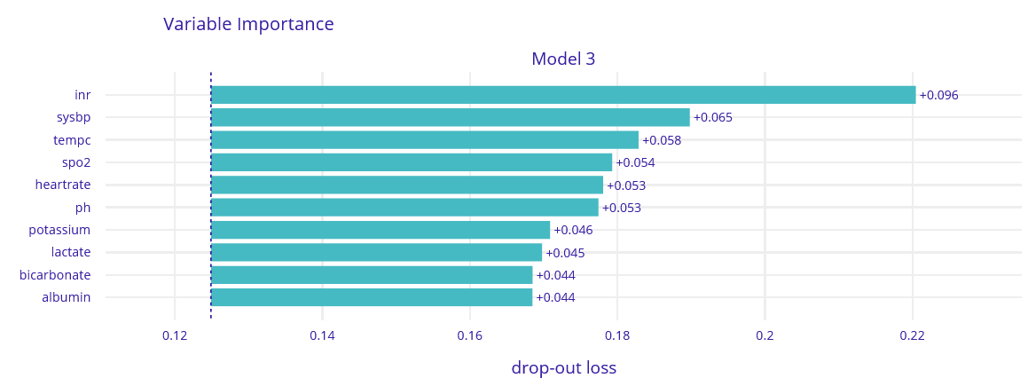
ZBIÓR RASHOMON – ISTOTNOSC ZMIENNYCH (bez statystyk)

Slide 9
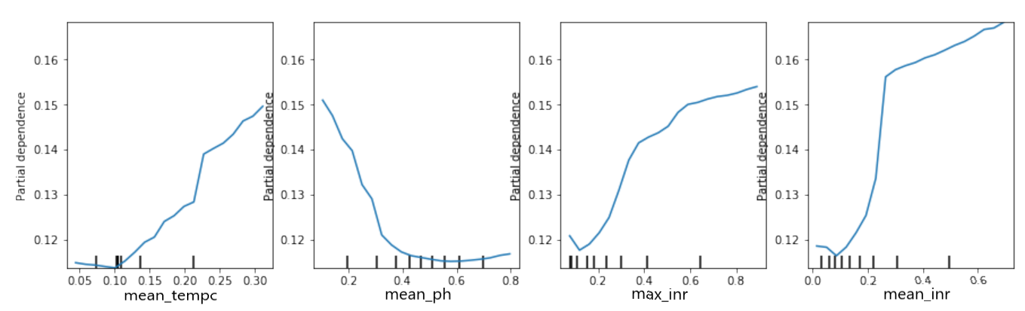
KRZYWE PDP – model 1
Dla 4 istotnych zmiennych sprawdzilismy jak wygladaja krzywe PDP (ang. Partial Dependence Plot)

Slide 10
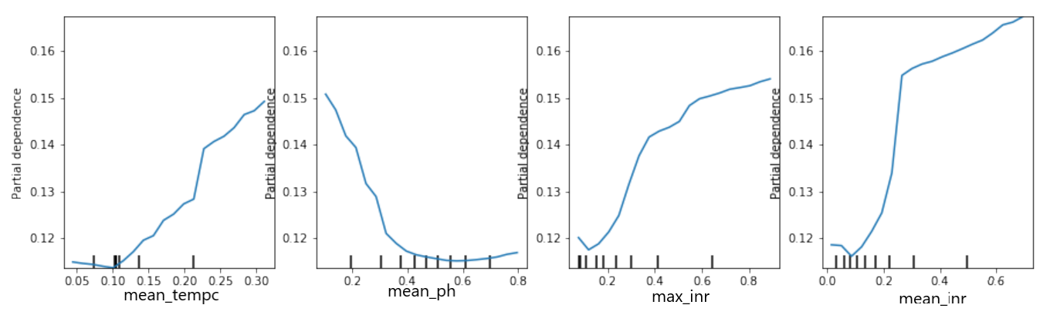
KRZYWE PDP – model 2
Dla 4 istotnych zmiennych sprawdzilismy jak wygladaja krzywe PDP (ang. Partial Dependence Plot)

Slide 11
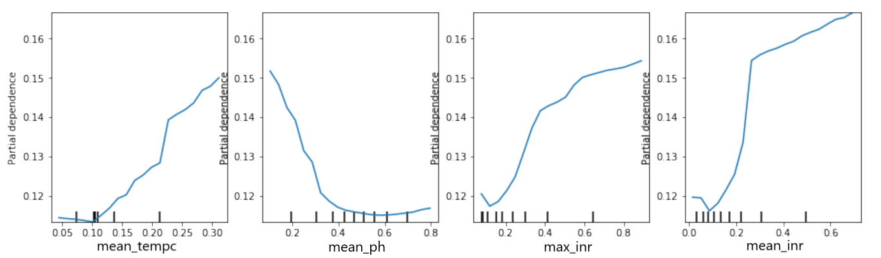
KRZYWE PDP – model 3
Dla 4 istotnych zmiennych sprawdzilismy jak wygladaja krzywe PDP (ang. Partial Dependence Plot)

Slide 12
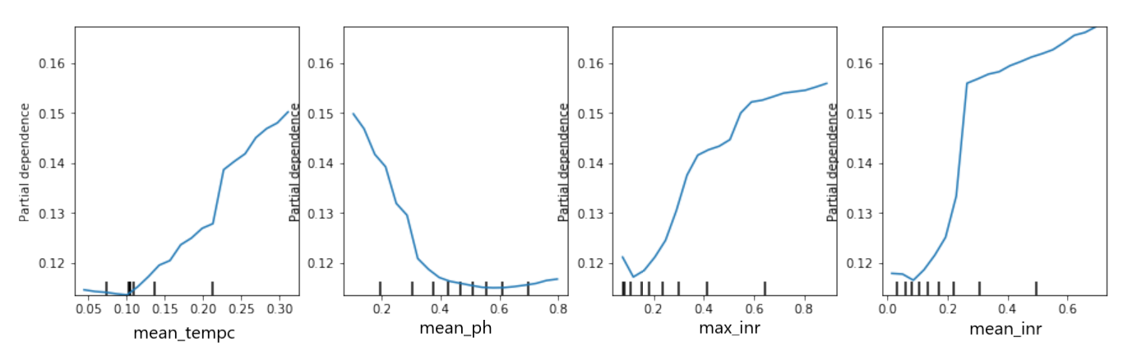
KRZYWE PDP – model 4
Dla 4 istotnych zmiennych sprawdzilismy jak wygladaja krzywe PDP (ang. Partial Dependence Plot)

Slide 13
ŹRÓDŁA
https://mimic.physionet.org/
https://academic.oup.com/jamiaopen/article/1/1/87/5032901
https://github.com/illidanlab/urgent-care-comparative
https://medium.com/pulsedoc/data-95667113f162
https://www.colourbox.com/image/graph-with-question-mark-image-4221694

